Slide 1

Право феодальної Європи

Slide 2
Характерні ознаки феодального права
“Кулачне” право
Закріплення станової нерівності
Відсутність чіткого поділу
Партикуляризм
Право сильного, де влада базувалась на силі та фізичному насильстві.
Відсутність єдиного національного права, замість нього панувало різноманіття місцевих звичаїв та законів.
Феодальне право закріплювало розподіл суспільства на стани, що мали різні права та обов'язки.
Відсутність чіткого поділу на галузі права, як у сучасних системах.

Slide 3

Джерела феодального права
Звичаєве право, особливо на півночі Франції, базувалось на традиціях, які передавались з покоління в покоління.
Варварські правди V-VII століть, кодифіковані збірники законів германських племен, вплинули на розвиток правових норм.
Канонічне (церковне) право, що регулювало справи церкви та релігійне життя, мало значний вплив.
Римське право, відродження якого у XII столітті сприяло рецепції його принципів у феодальному праві.

Slide 4

Види феодального права
Ленне (вотчинне) право
Регулювало відносини між ленном (землею) та васалом, який її тримав.
Доменіальне (королівське) право
Регулювало відносини між королем та його підданими, що стосувались королівського домену.
Міське (магдебурзьке) право
Регулювало життя міст, надаючи їм самоврядування та особливі права.
Торгове право
Регулювало комерційні відносини, зокрема між містами та купцями.

Slide 5
Феодальна ієрархія та васально-сеньйоріальна система
Принцип “немає землі без сеньйора”, тобто вся земля належала сеньйору, а васали тримали її умовним правом.
1
2
Умовний характер земельної власності: васали тримали землю у обмін на військову службу та інші обов'язки.
Військова служба як основа феодальних відносин: основним обов'язком васала була військова служба сеньйору.
3

Slide 6
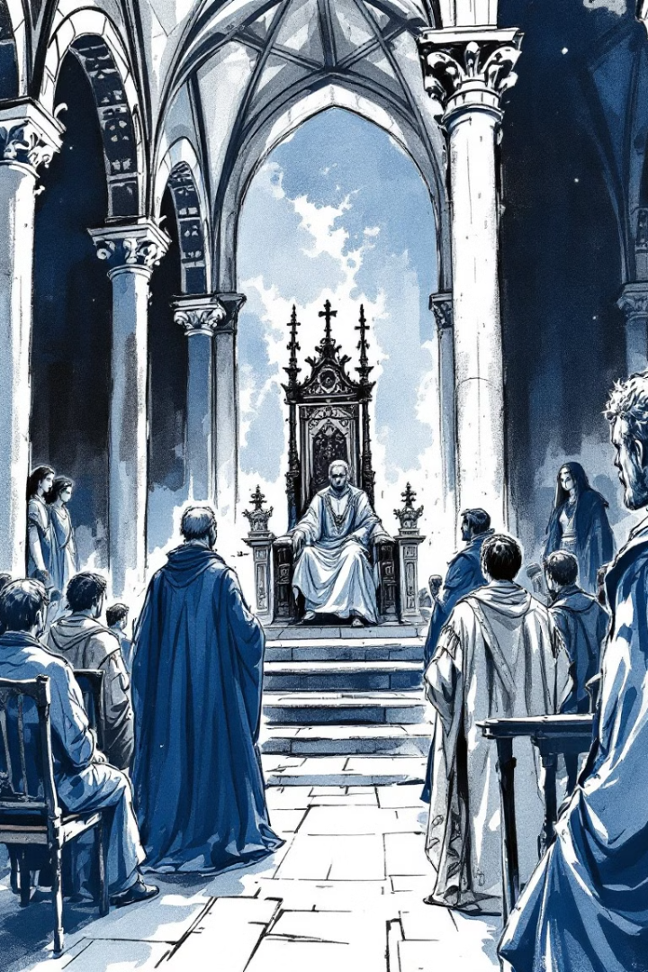



Судова система феодального періоду
Суди сеньйорів, що розглядали спори між васалами та іншими підданими.
Церковні суди, які розглядали справи духовенства та релігійні спори.
Королівські суди, що поступово набували більшого впливу, розглядали справи, пов'язані з королівським доменном.

Slide 7
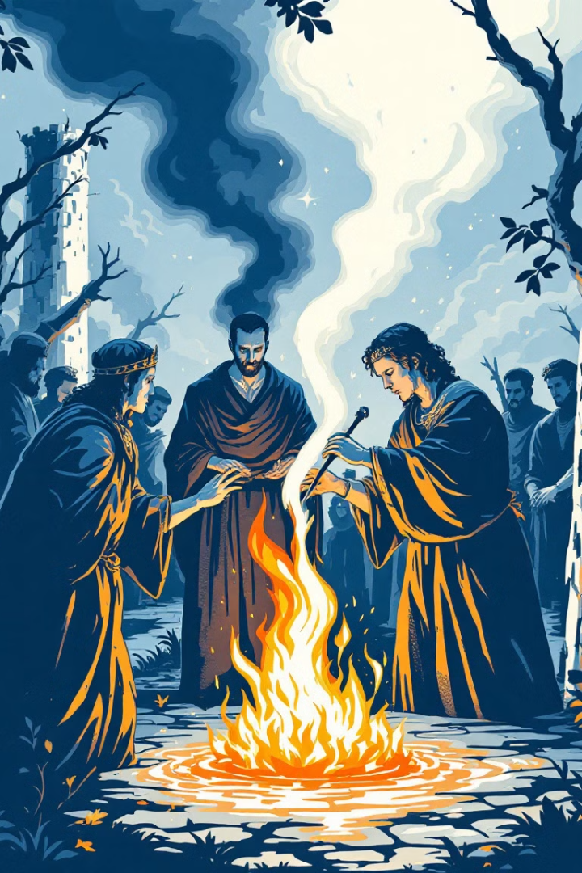
Особливості кримінального права
Система композицій, тобто грошових штрафів, використовувалась для покарання злочинців.
Принцип таліону “око за око”, що передбачав пропорційне покарання за злочин.
Ордалії та судові поєдинки використовувались як способи доказування провини.

Slide 8
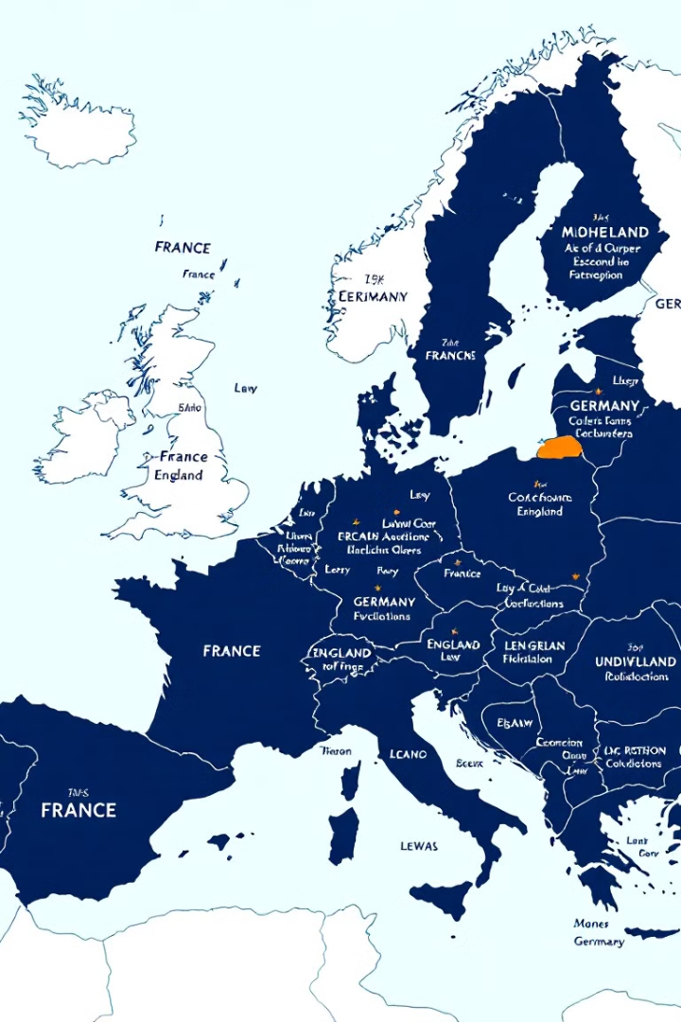



Розвиток феодального права в різних країнах
У Франції панували кутюми на півночі та римське право на півдні.
В Англії сформувалось загальне право (common law), що базувалось на судових прецедентах.
У Німеччині існували Саксонське та Швабське зерцала, що містили збірники звичаєвого права.

Slide 9



Вплив феодального права на подальший розвиток
Формування національних правових систем
1
Феодальне право сприяло формуванню національних правових систем у різних країнах Європи.
Вплив на розвиток конституційного права
2
Феодальні принципи вплинули на розвиток конституційного права, особливо на концепцію поділу влади.
Зародження концепцій прав людини
3
Феодальне право започаткувало деякі концепції прав людини та громадянина, що розвивались у подальшому.

Slide 10
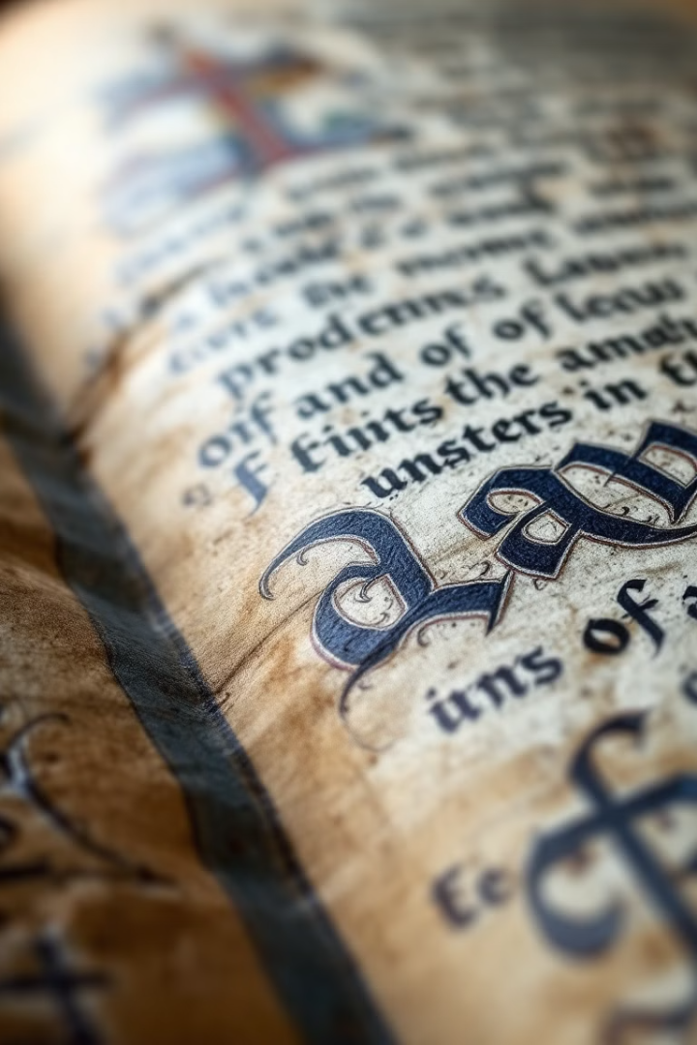
Висновки
1
2
Відображення суспільного устрою
Еволюція до систематизації
Протягом століть феодальне право еволюціонувало від "права сильного" до більш систематизованих форм.
Феодальне право було відображенням суспільного устрою середньовіччя, що базувалось на ієрархії та привілеях.
3
Вплив на сучасні системи
Феодальне право залишило свій слід на сучасних правових системах, формуючи деякі ключові принципи.

